Slide 1
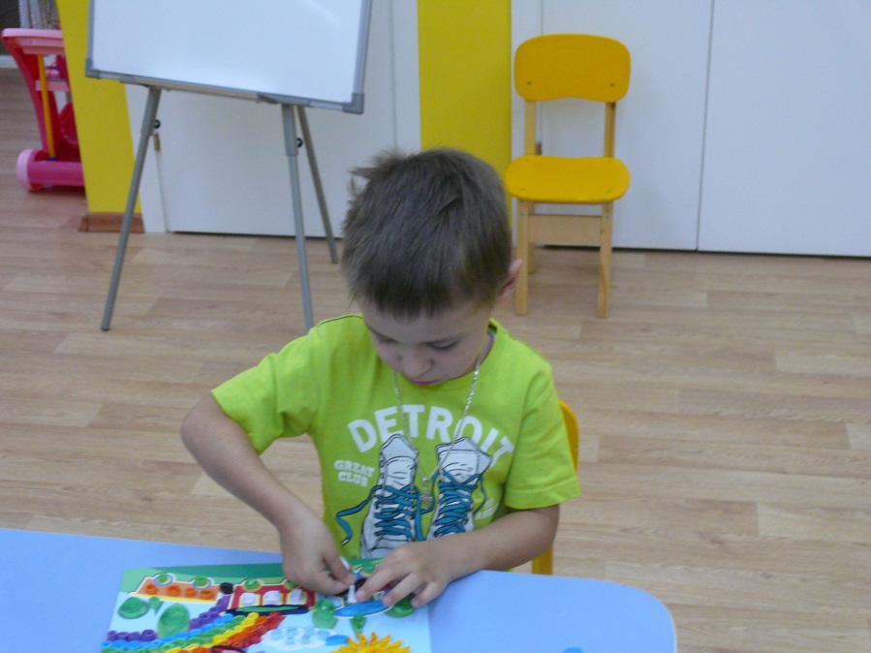
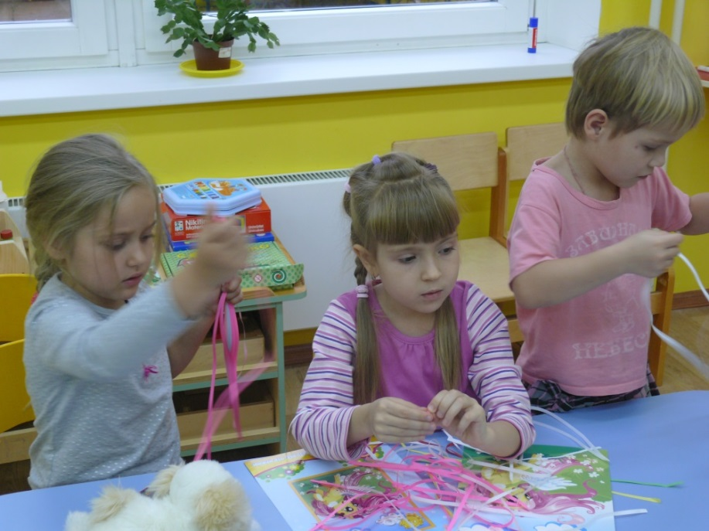
День улыбок!!!!
Я улыбки собираю!
Как побольше накоплю,
То не прячу, не скрываю,
Все обратно раздаю!
Малахова Надежда Петровна
  ГБОУ Школа № 1474
  Воспитатель

Slide 2
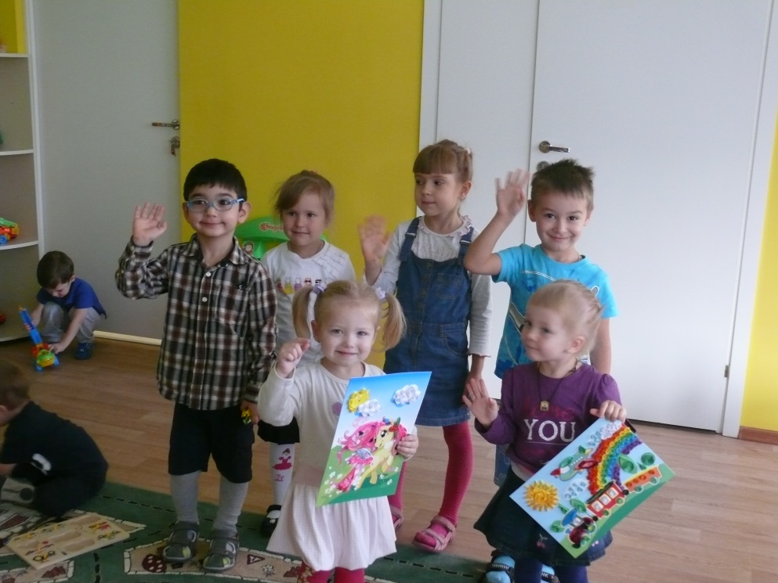
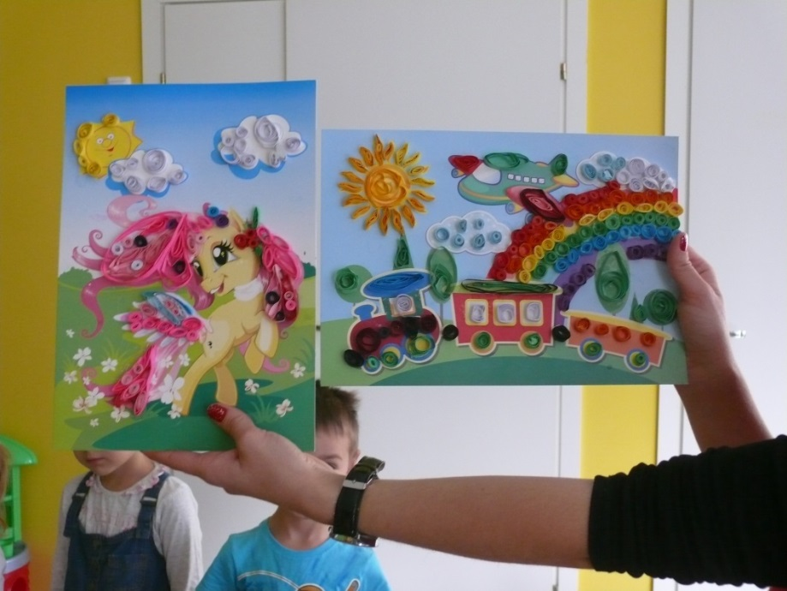
Улыбка на лицах – улыбка на сердце,
Как ключик волшебный откроет все дверцы,
Как солнечный лучик, дорогу осветит,
И радуга в небе - улыбке на встречу!

